Slide 1
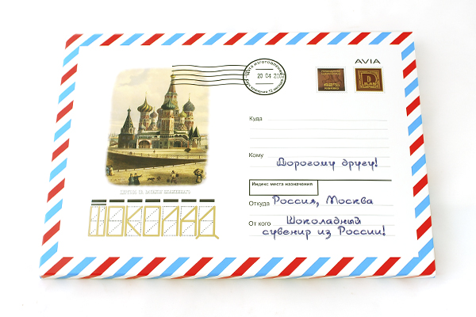
Кто – то бросил мне в оконце,
Посмотрите, письмецо.
Может, это лучик солнца,
Что щекочет мне лицо?
Может, это воробьишка,
Пролетая обронил?
Может кот письмо,
Как мышку, на окошко заманил?
Дорогие ребята! Мне очень страшно и грустно в зимнем лесу. Скоро приду к Вам в гости.

Slide 2
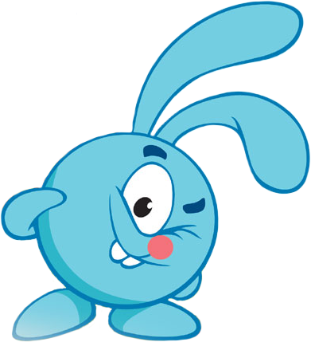
Длинные ушки, быстрые лапки,
Прыгает ловко, любит морковку

Slide 3
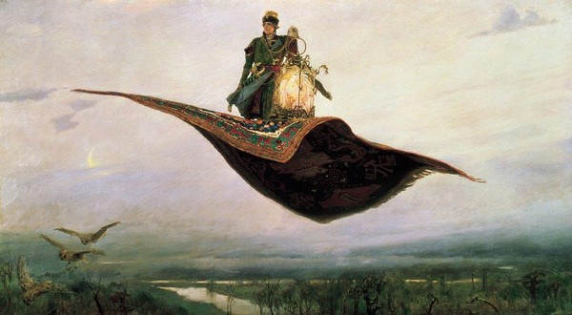

Slide 4
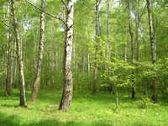

Slide 5
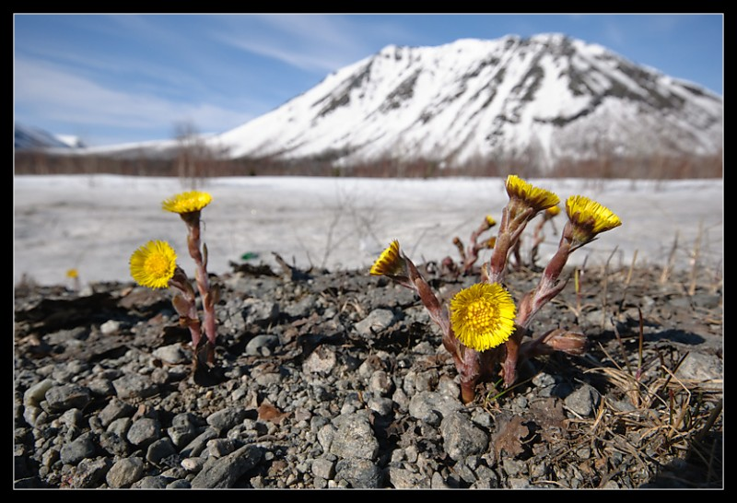

Slide 6
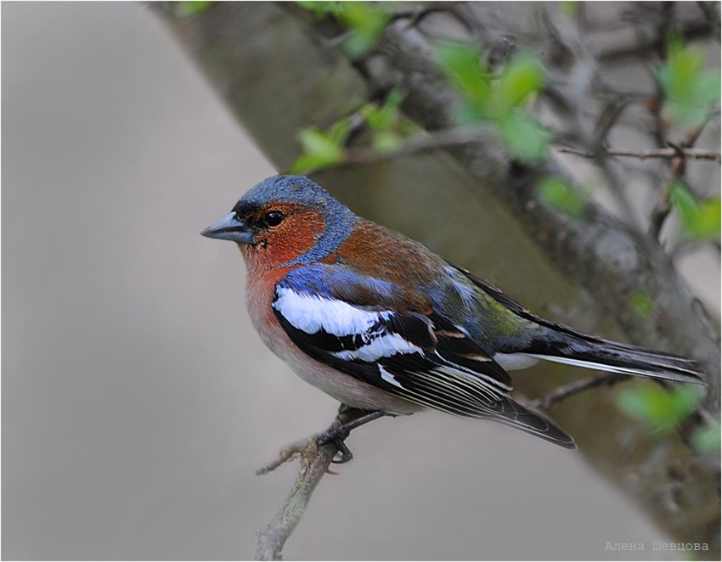

Slide 7
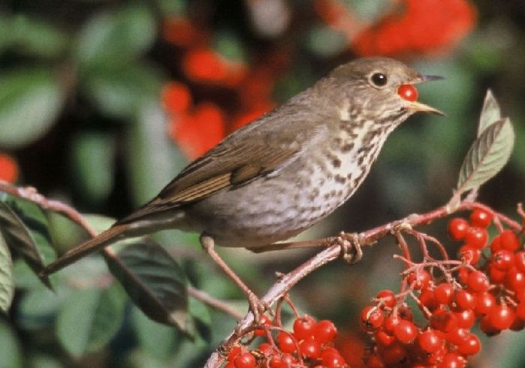

Slide 8
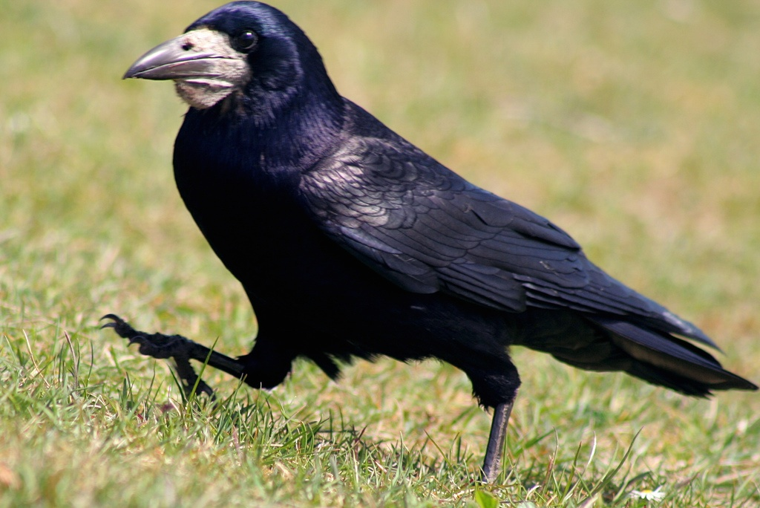

Slide 9
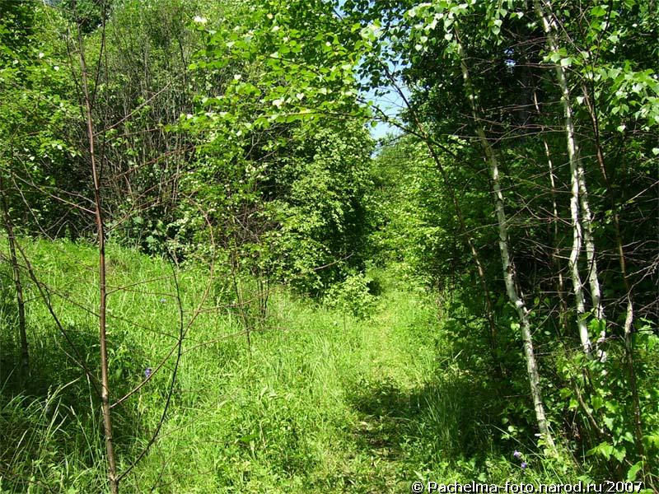

Slide 10
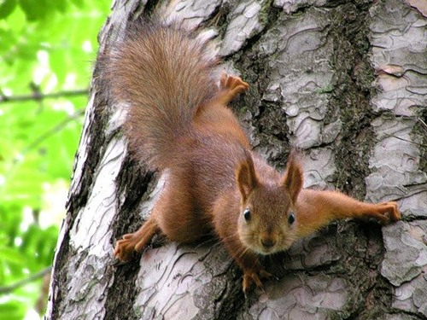

Slide 11
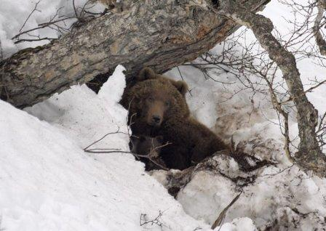

Slide 12
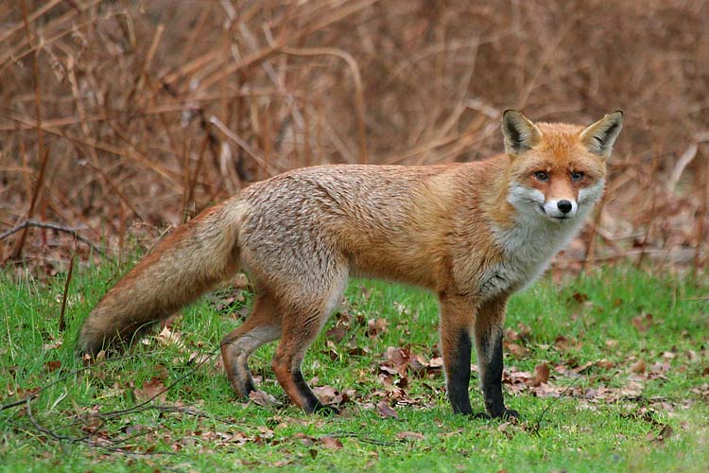
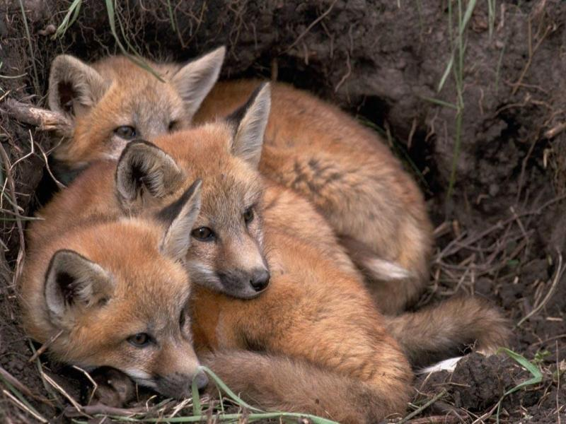

Slide 13
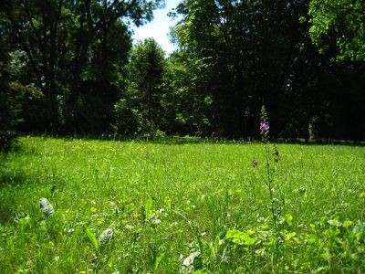

Slide 15
Еще не успел сойти снег, а на пригретых солнцем местах появляются желтые
цветки с чешуйчатыми стебельками. Подумайте какие это растения?

Slide 16
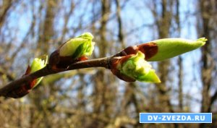
Что происходит с деревьями?

Slide 17
Какие птицы прилетают первыми?

Slide 18
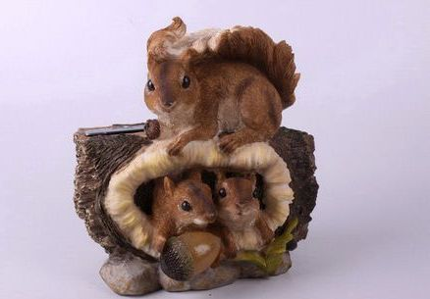
Как ведут себя белки весной?

